Slide 1
Моральный долг
Подготовил: Филимонов Иван 4А класс

Slide 2
Моральный долг- это осознание человеком необходимости исполнения моральных норм.
Моральный долг – выполнение существующих в обществе норм не по принуждению, а на основе своих убеждений. Принимая свой долг, человек добровольно принимает на себя свои обязанности по отношению к другим, поэтому моральный долг называют моральной обязанностью

Slide 3
Исполнять установленные в обществе моральные нормы

Slide 4
Уважать других людей и их права

Slide 5
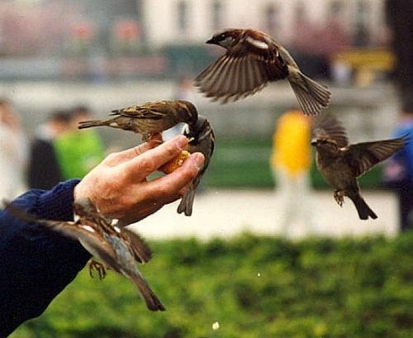
Бескорыстно помогать другим

Slide 6
Благодарность

Slide 7
Родительский долг

Slide 8
Забота о больных и стариках

Slide 9
Профессиональный долг

Slide 10
Патриотический долг

Slide 11
Добро Ответственность Любовь Героизм
Самое главное в моральном долге- это не слепое выполнение существующих в обществе норм и требований, а сознательное и добровольное следование им.

